Slide 1
أجهزة الأمن

Slide 2
رئاسة أمن الدولة
مواجهة المجرمين، والإرهابيِّين، والمحرِّضين، وتوفير الحماية للدولة والمواطنين
الهيئة الوطنية للأمن السيبراني
حماية الأنظمة التقنية والشبكات، والبرامج، والبيانات الحكومية من الهجمات الرقمية
النيابة العامة
تعزيز العدالة، وحماية المجتمع، وحماية الحقوق والحريات وفقاً للنصوص الشرعية، والقواعد المرعية
المديرية العامة لحرس الحدود
حماية حدود الوطن وحراسته، وإنقاذ التائهين في مناطق الحدود البرية والبحرية
الأجهزة الحكومية المخصَّصة لتحقيق الأمن
مديرية الأمن العام
الكشف عن المجرمين الذين يعبثون بأمن الوطن والمواطنين، ويهدِّدون
حياتهم. وتنظيم السير، وضبط الحوادث المرورية، ومساعدة المواطنين
القوات الخاصة لأمن الطرق
المحافظة على الأمن والسلامة على الطرق السريعة بين المدن والمحافظات
المديرية العامة لمكافحة المخدرات
مكافحة المخدرات بجميع أنواعها، ومنع دخولها، والقبض على المهرِّبين والمروِّجين، وتوعية المواطنين بأضرار المخدرات، وسُبُل الوقاية منها
المديرية العامة للدفاع المدني
مكافحة الحرائق، وإطفاؤها، وإنقاذ المصابين في أوقات الكوارث والحروب، ومراقبة قواعد الأمن والسلامة وتنفيذها في المصانع والدوائر الحكومية والمتاجر والمؤسسات الخاصة ومراكز الإيواء

Slide 3
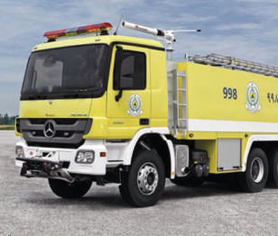
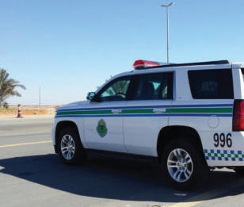
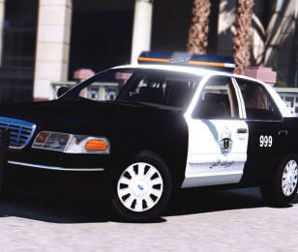
الوحدة التاسعة
الدراسات الاجتماعية والمواطنة
أجهزة الأمن
9
نشاط 1
أجب عن الأسئلة التالية :
1
2
أ
يحدِّد الطلبة اسم الجهة الأمنية لكل صورة:
1
3
1-المديرية العامة للدفاع المدني
2- أمن الطرق
3- الشرطة

Slide 4
تجدنا في جوجل

Slide 5
الوحدة التاسعة
الدراسات الاجتماعية والمواطنة
أجهزة الأمن
9
نشاط 1
أجب عن الأسئلة التالية :
أ
يحدِّد الطلبة وسائل السلامة التي وفَّرَتْها حكومة وطني المملكة العربية السعودية في المدرسة.
2
1
مخرج طوارئ
2
جرس انذار
3
طفايات حرائق

Slide 6
الوحدة التاسعة
الدراسات الاجتماعية والمواطنة
أجهزة الأمن
9
نشاط 1
أجب عن الأسئلة التالية :
أ
مَن الذين يَحْمُون حدود وطني المملكة العربية السعودية؟ ولماذا دورهم مهم؟
3
الجواب
المديرية العامة لحرس الحدود

Slide 7
الوحدة التاسعة
الدراسات الاجتماعية والمواطنة
أجهزة الأمن
9
نشاط 2 :
ب
يتأمل الطلبة الصورة، ويسجلون ثلاث عبارات إرشادية للمواطنين.
1
التَّجَمْهُر يُعيق إسعاف المصابين
2- توفر اشتراطات السلامة في المنزل أو المؤسسات
3- تجنب تصوير الحوادث أو المصابين
4- افساح الطريق لسيارات الاسعاف و الدفاع المدني

Slide 8
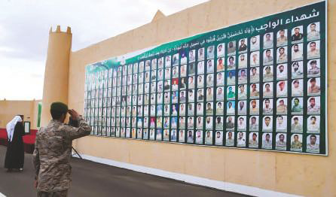
الوحدة التاسعة
الدراسات الاجتماعية والمواطنة
أجهزة الأمن
9
شهداء الواجب والوطن
شهداء الواجب والوطن:
أ
قدَّمت الجهات الأمنية كثيراً من تضحيات الواجب الوطني، وكثيراً من رجالها الذين استُشهدوا وهم يؤدُّون واجب الشرف للدفاع عن الوطن داخلَه، وعلى حدوده –رحمهم الله-.

Slide 9
واجبنا تجاه شهداء الواجب والوطن:
نتذكر
تضحياتهم
ولا ننساهم
نفتخر بهم
نساعد
أُسَرَهم
ندعو لهم
بالمغفرة

Slide 10
الوحدة التاسعة
الدراسات الاجتماعية والمواطنة
أجهزة الأمن
9
نشاط 3: الدفاع عن الوطن واجب، والاستشهاد شرف.
ب
يكتب الطلبة رسالةً لحُماة أرض الوطن في الحَدِّ الجنوبي تتضمَّن شكرَهم، وتشجيعَهم، والدعاءَ لهم
1
لكم الشكر الجزيل أنتم جنودنا البواسل قلوينا معكم جزاكم الله عنا خير الجزاء

Slide 11
الوحدة التاسعة
الدراسات الاجتماعية والمواطنة
أجهزة الأمن
9
نشاط 3: الدفاع عن الوطن واجب، والاستشهاد شرف.
ب
خَصَّصت حكومة وطني المملكة العربية السعودية لأُسَرِ شهداء الواجب والوطن، إدارةً تُعنَى
بشؤونهم بوزارتَي الدفاع والداخلية، فما الخِدْمات التي تقدِّمها الدولة لهم؟
1
1- إعطاؤهم الأولوية في الخِدْمات
-2 مساعدتهم على التعليم.
3- الرعاية الصحية مثل علاج عدد من أسر الشهداء خارج المملكة و داخلها
4- الرعاية الاجتماعية و الاقتصادية منها تعيين عدد من ذوي أسر الشهداء
5- نقل أسر الشهداء الى أي مكان داخل المملكة للصلاة على شهدائهم و دفنهم حيثما أرادوا

Slide 12
انتهى الدرس

Slide 13
جميع الحقوق محفوظة لموقع حلول اون لاين يحق لك الاستخدام والتعديل عليها كما تشاء لكن يحرم بيعها او نشرها في المواقع الاخرى

